Slide 1

Powerbuilding.gym
Ingeniería Informática - Escuela de Informática y Telecomunicaciones
Equipo: Benjamin Salazar | Victor Mejías
Fase 1: Planificación

Slide 2
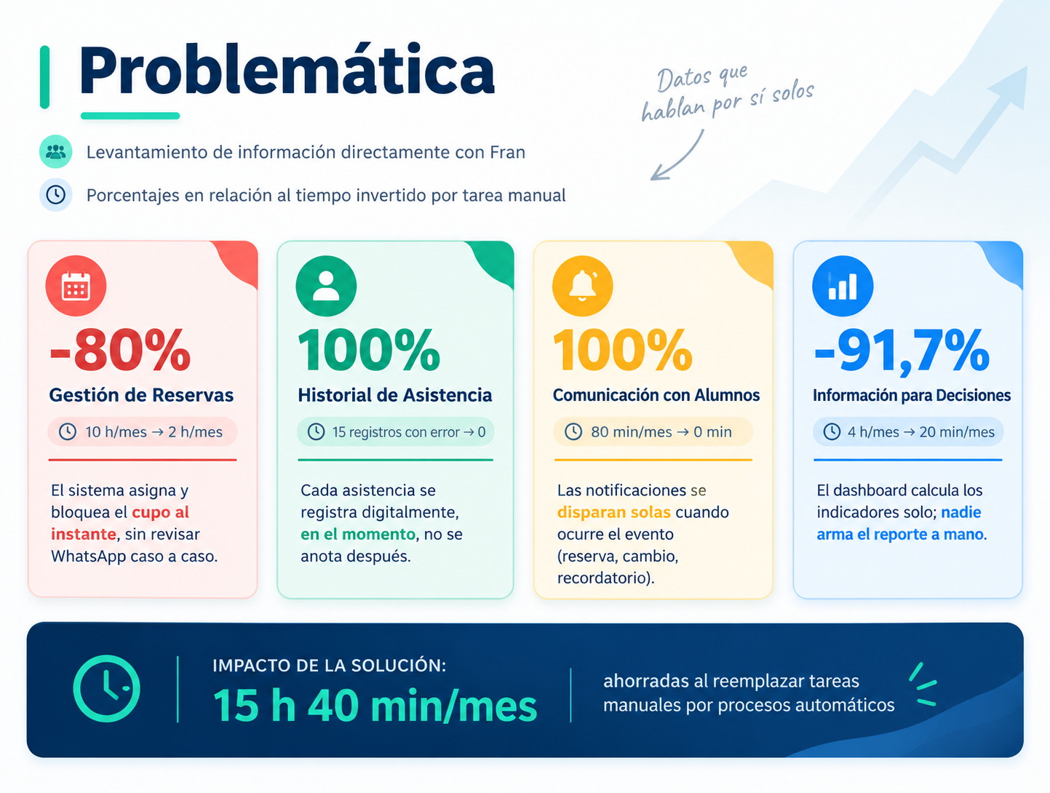
Problemática
Levantamiento de información directamente con Fran
Porcentajes en relación al tiempo invertido por tarea manual
-80%
100%
100%
-91,7%
Gestión de Reservas
Historial de Asistencia
Comunicación con Alumnos
Información para Decisiones
10 h/mes → 2 h/mes
15 registros con error → 0
80 min/mes → 0 min
4 h/mes → 20 min/mes
El sistema asigna y bloquea el cupo al instante, sin revisar WhatsApp caso a caso
Cada asistencia se registra digitalmente en el momento, no se anota después
Las notificaciones se disparan solas cuando ocurre el evento (reserva, cambio, recordatorio)
El dashboard calcula los indicadores solo; nadie arma el reporte a mano
IMPACTO DE LA SOLUCIÓN:
15 h 40 min/mes ahorradas al reemplazar tareas manuales por procesos automáticos

Slide 3
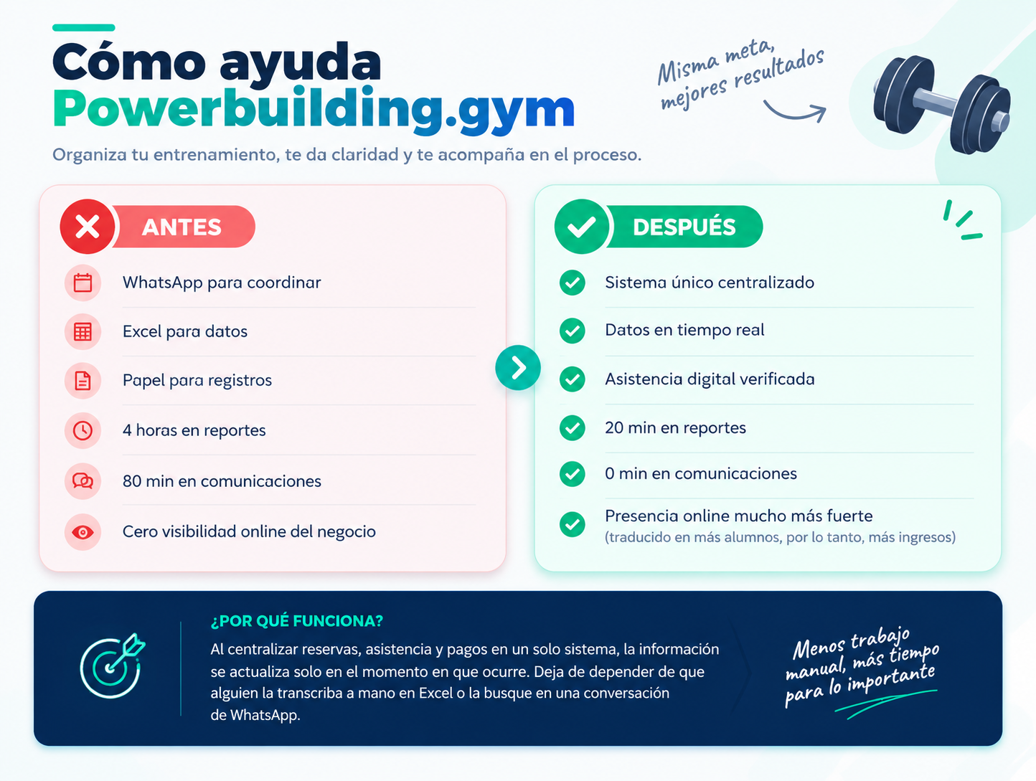
Cómo ayuda Powerbuilding.gym
ANTES
DESPUÉS
• WhatsApp para coordinar
✓ Sistema único centralizado
• Excel para datos
✓ Datos en tiempo real
• Papel para registros
✓ Asistencia digital verificada
• 4 horas en reportes
✓ 20 min en reportes
• 80 min en comunicaciones
✓ 0 min en comunicaciones
• Cero visibilidad online del negocio
✓ Presencia online mucho más fuerte (traducido en más alumnos, por lo tanto, más ingresos)
¿POR QUÉ FUNCIONA?
Al centralizar reservas, asistencia y pagos en un solo sistema, la información se actualiza sola en el momento en que ocurre. Deja de depender de que alguien la transcriba a mano en Excel o la busque en una conversación de WhatsApp.

Slide 4
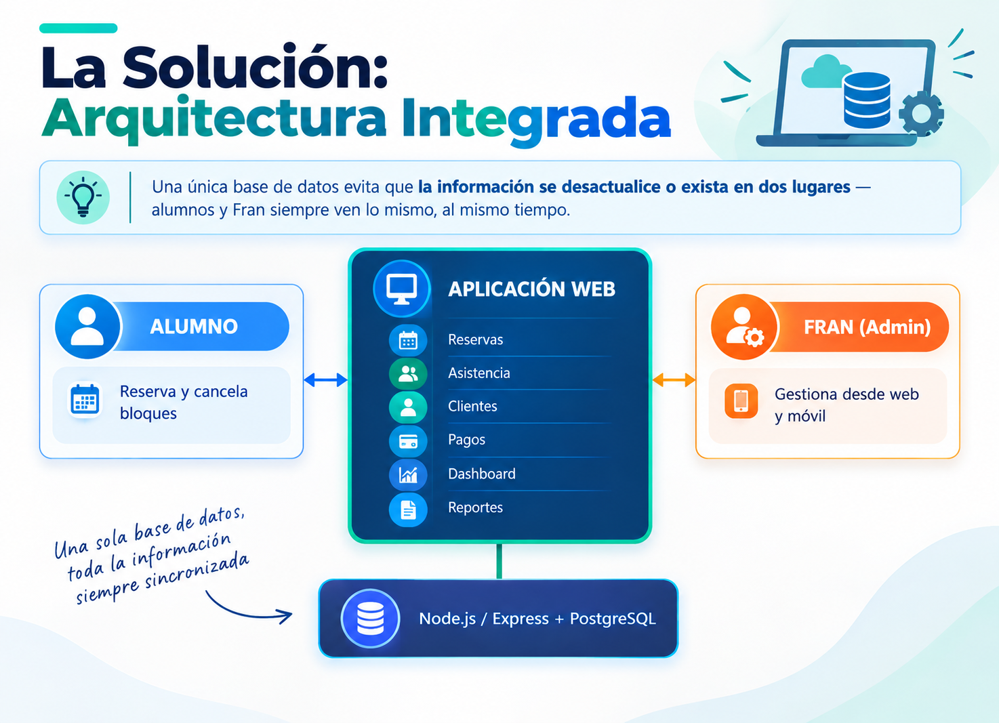
La Solución: Arquitectura Integrada
Una única base de datos evita que la información se desactualice o exista en dos lugares — alumnos y Fran siempre ven lo mismo, al mismo tiempo
APLICACIÓN WEB
ALUMNO
Reservas
Asistencia
Clientes
Pagos
Dashboard
Reportes
FRAN (Admin)
Reserva y cancela bloques
Gestiona desde web y móvil
Node.js / Express + PostgreSQL

Slide 5
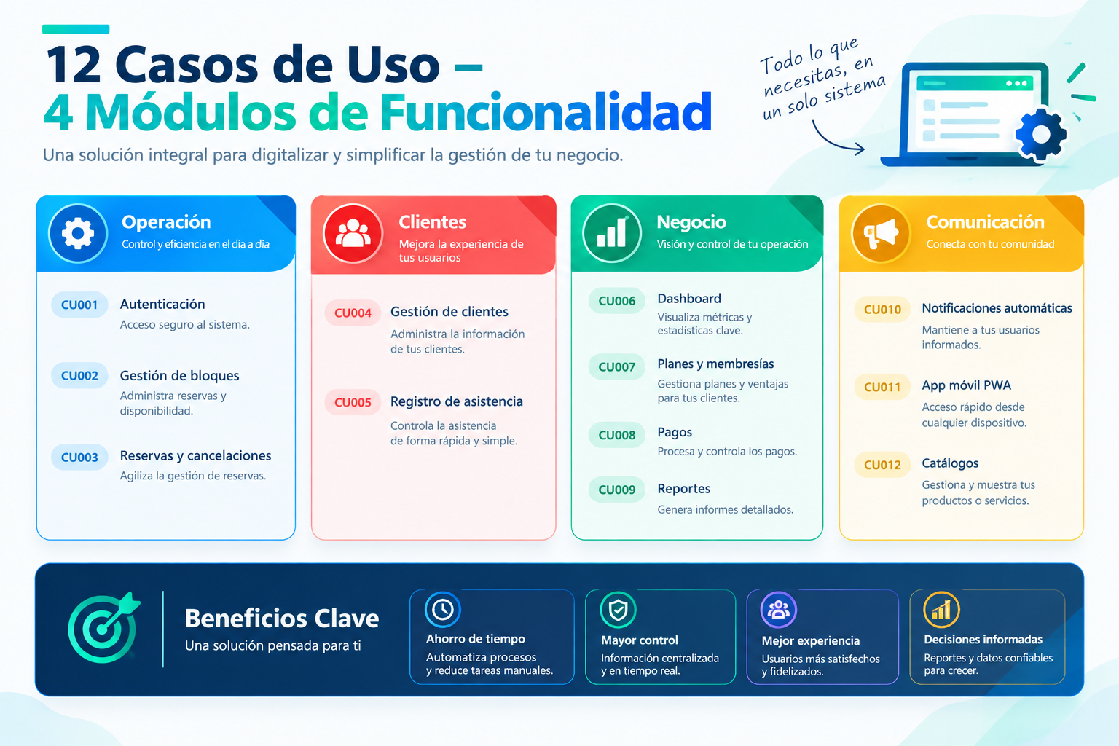
12 Casos de Uso - 4 Módulos de Funcionalidad
Operación
Clientes
Negocio
Comunicación
• CU001 Autenticación
• CU004 Gestión de clientes
• CU006 Dashboard
• CU010 Notificaciones automáticas
• CU002 Gestión de bloques
• CU005 Registro de asistencia
• CU007 Planes y membresías
• CU011 App móvil PWA
• CU003 Reservas y cancelaciones
• CU008 Pagos
• CU012 Catálogos
• CU009 Reportes
Evita choques de horario y reservas dobles
Mantiene el historial completo sin depender del papel
Convierte los datos en información para decidir
Reduce el tiempo que Fran gasta avisando a cada alumno

Slide 6
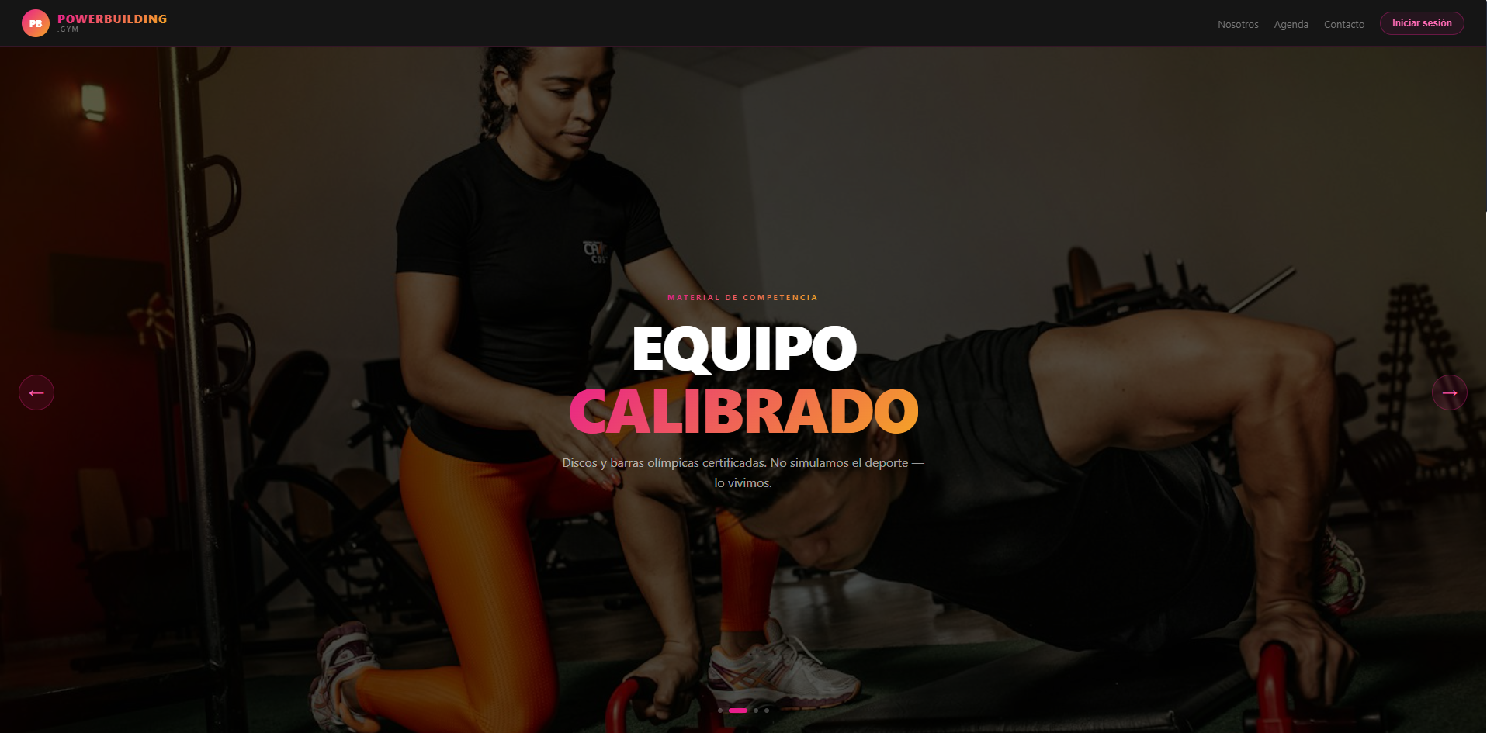
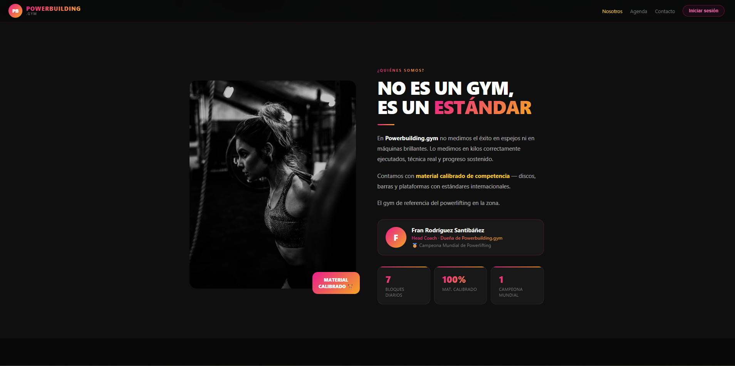
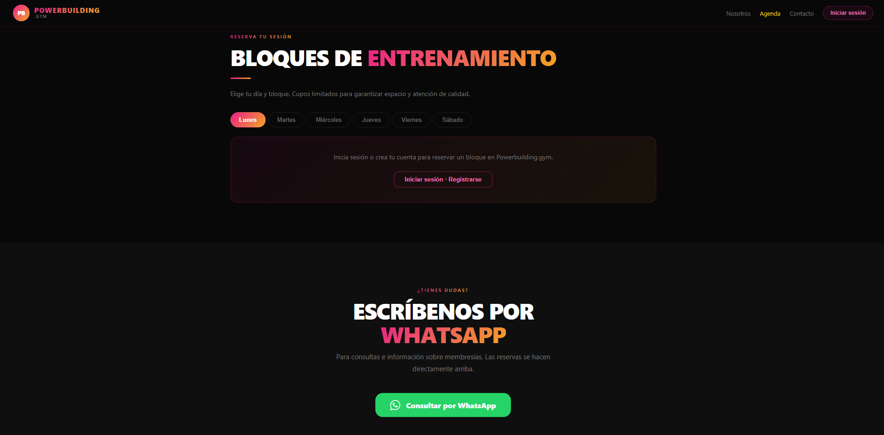
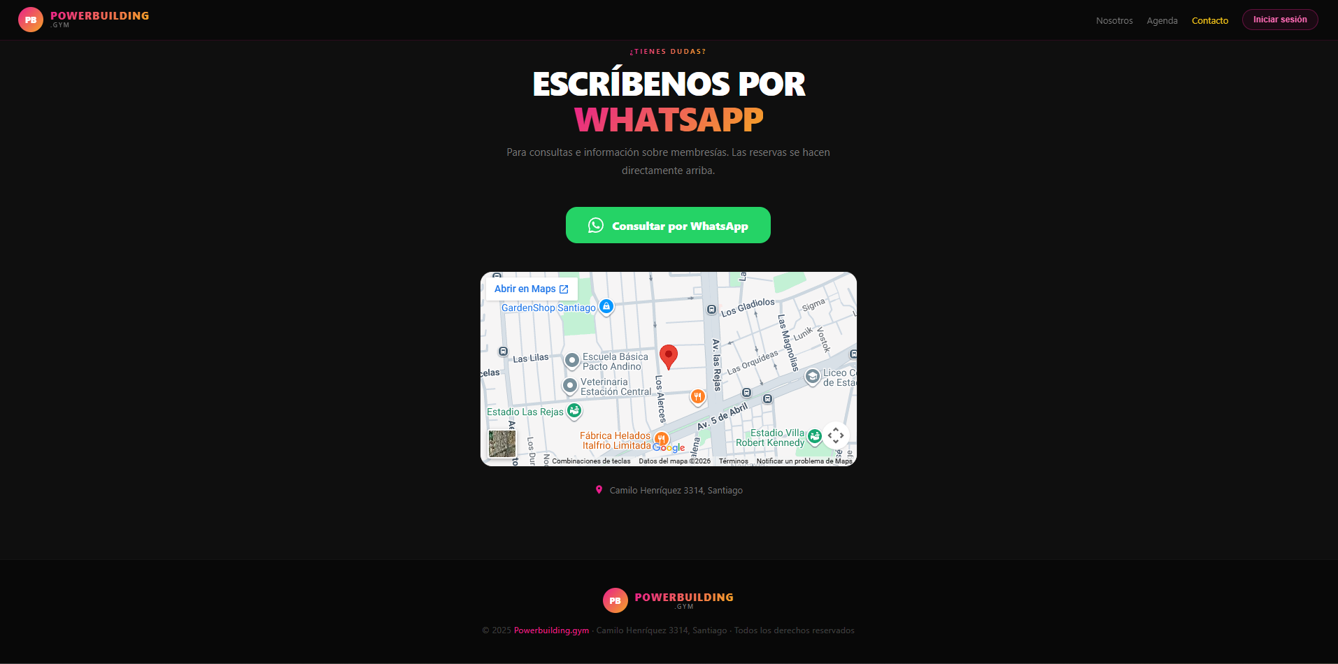
PRODUCTO REAL CONSTRUIDO
Sitio Web Público — Powerbuilding.gym
VISTA DESKTOP
Inicio
Nosotros
Agenda
Contacto
Capturas reales del sitio publicado (powerbuilding.gym). La vista móvil sirve de referencia directa para la app PWA del proyecto.

Slide 7

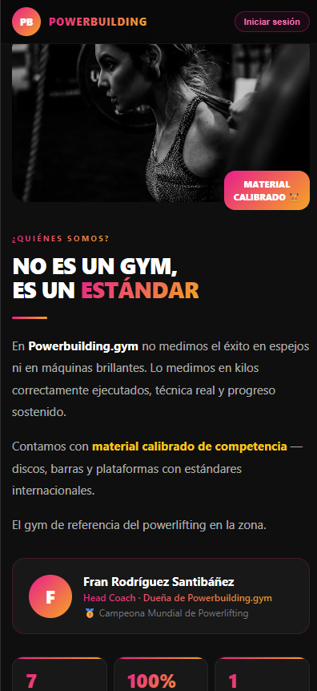

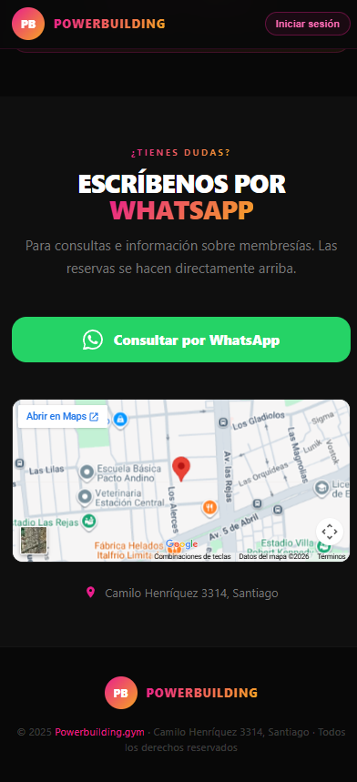
PRODUCTO REAL CONSTRUIDO
Sitio Web Público — Powerbuilding.gym
VISTA MÓVIL — REFERENCIA PARA LA APP PWA
Inicio
Nosotros
Agenda
Contacto
Capturas reales del sitio publicado (powerbuilding.gym). La vista móvil sirve de referencia directa para la app PWA del proyecto.

Slide 8
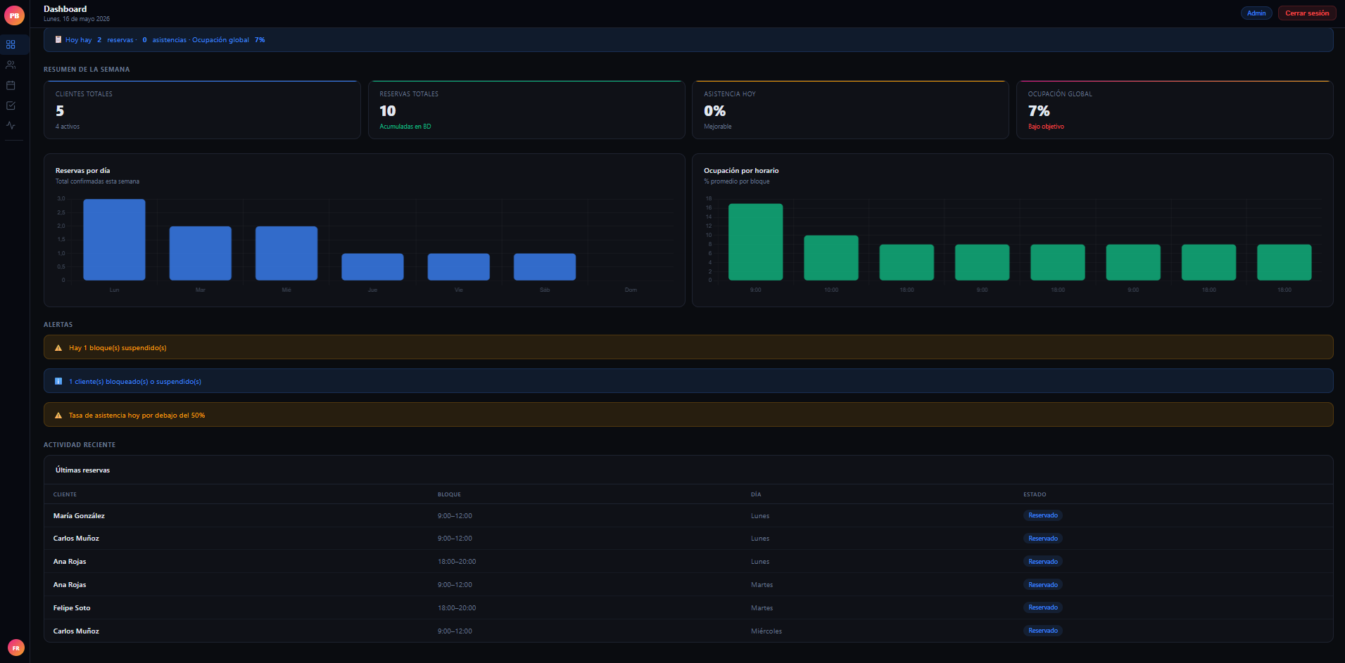
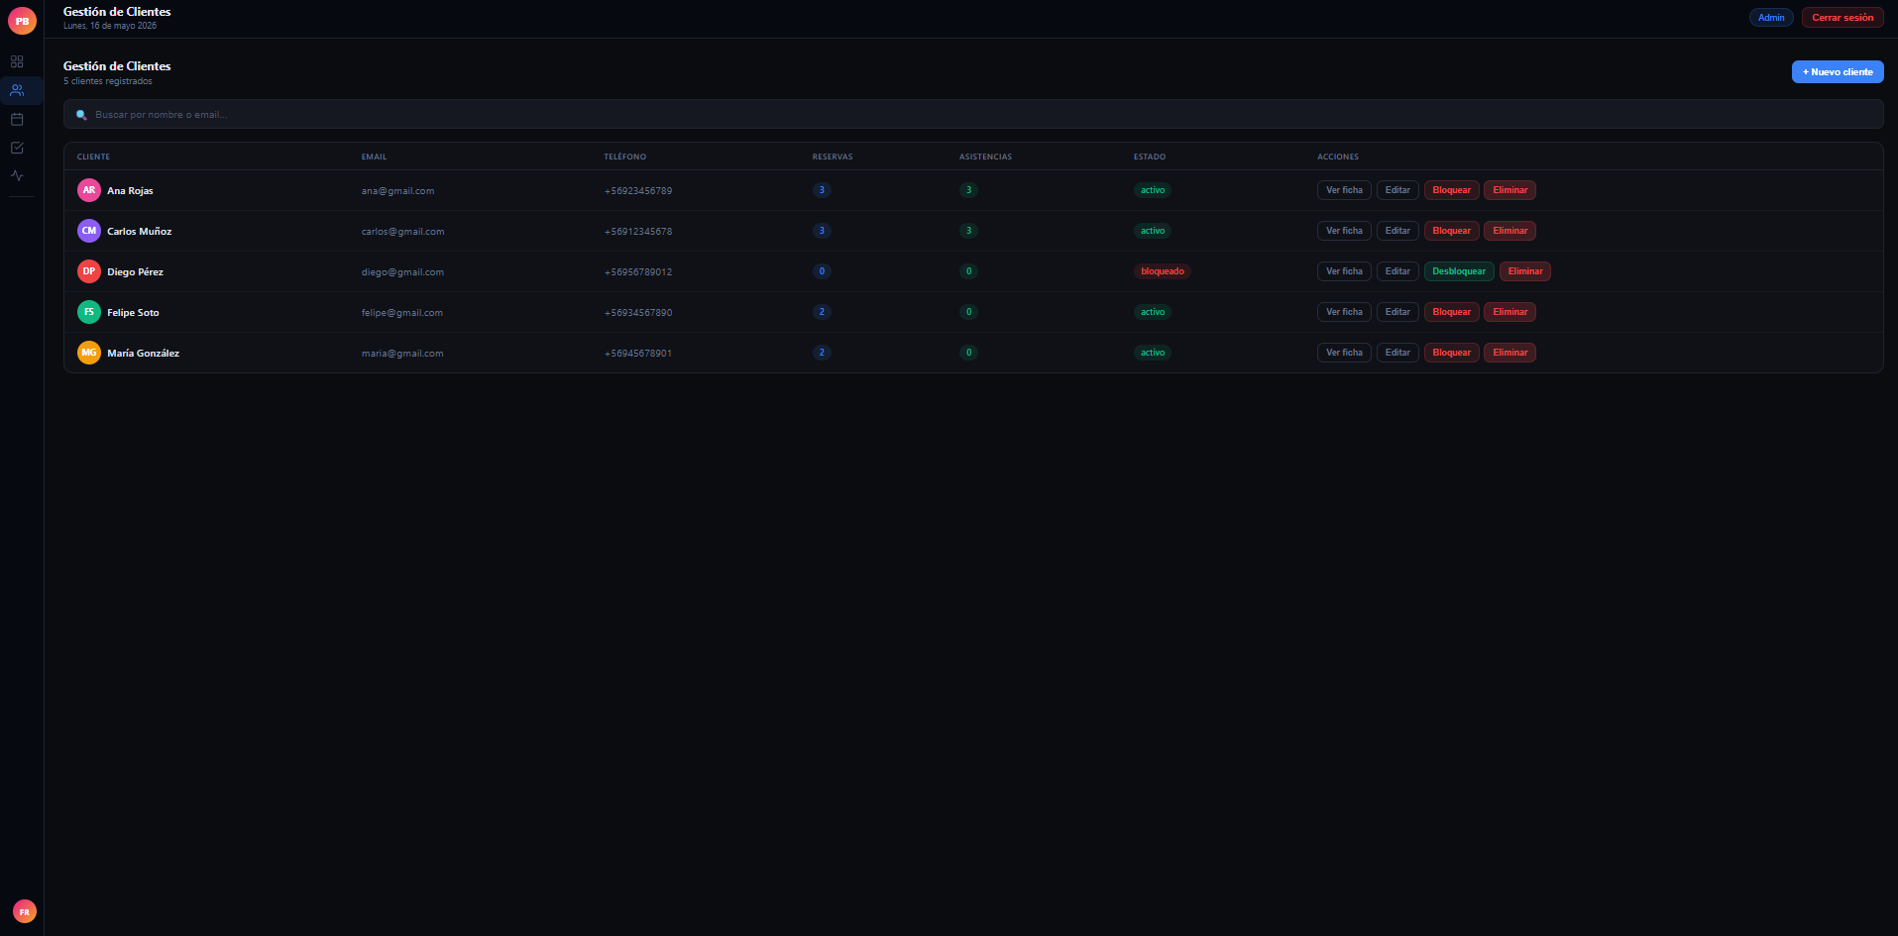
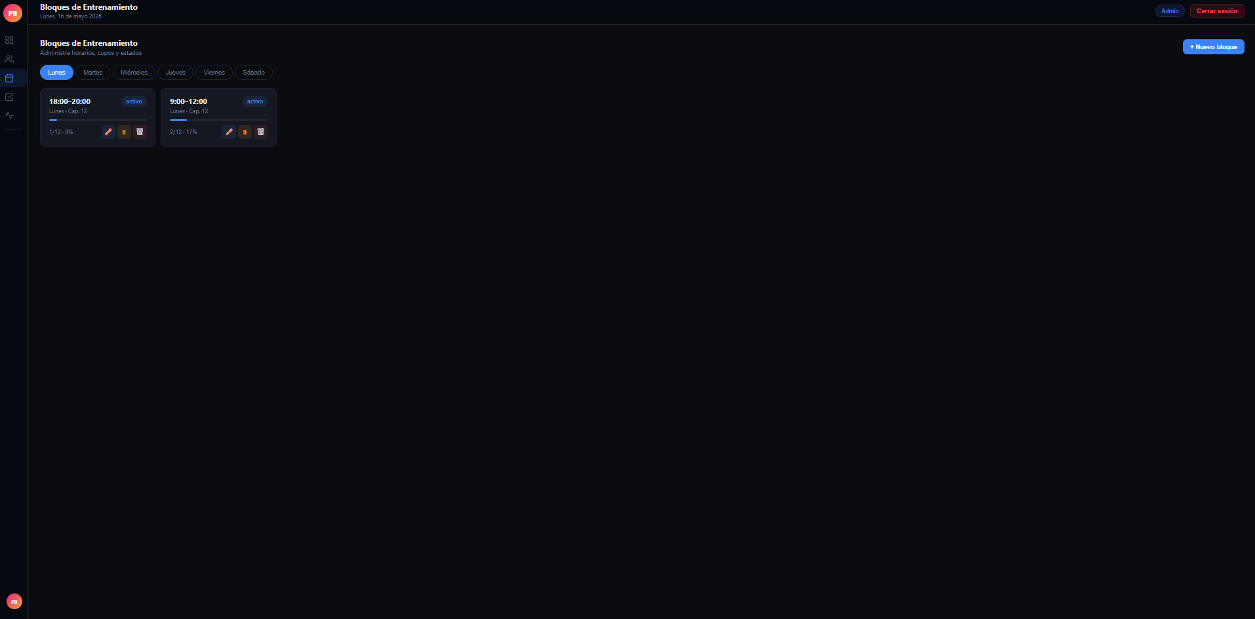
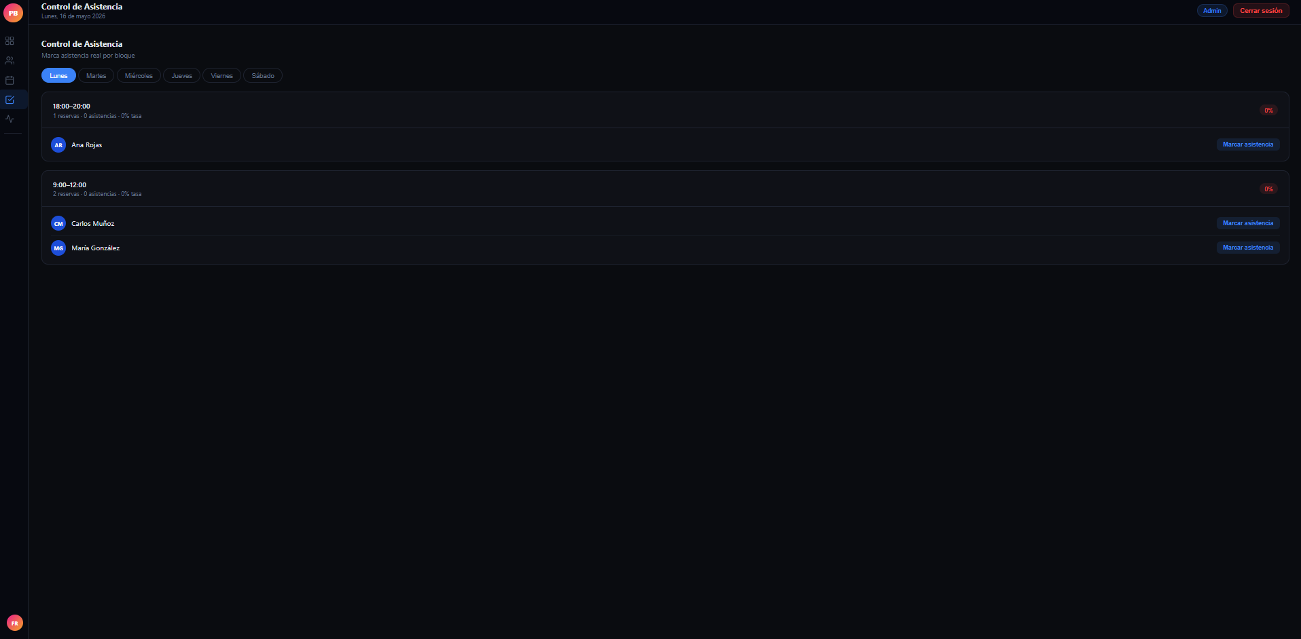
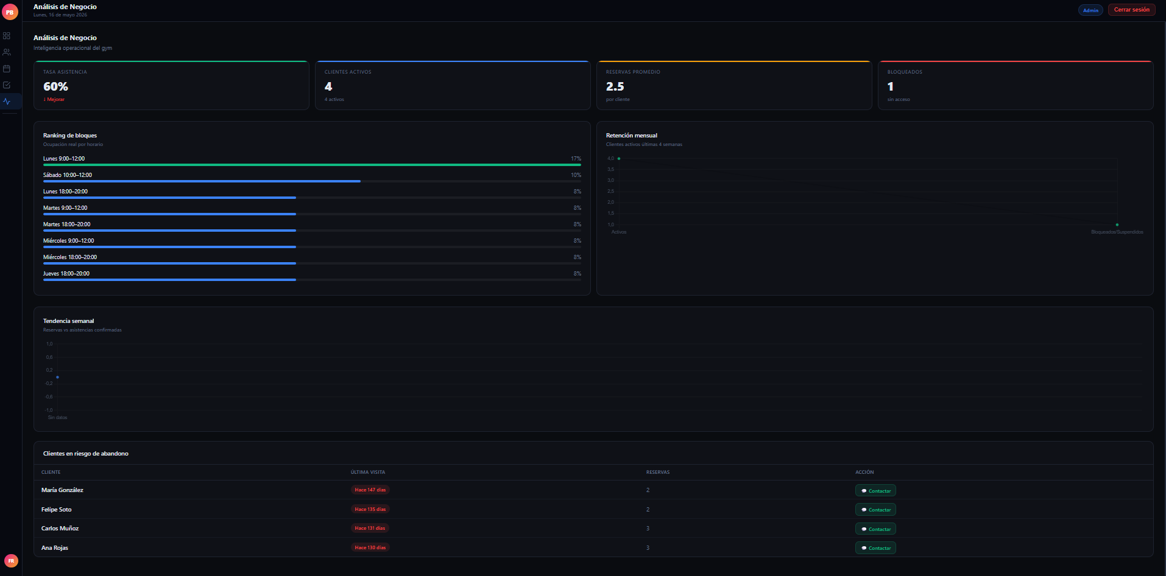
PRODUCTO REAL CONSTRUIDO
Panel de Administración — Vista Desktop
Dashboard
Gestión de Clientes
Bloques de Entrenamiento
Control de Asistencia
Análisis de Negocio
El panel que usa Fran para administrar reservas, clientes, asistencia e indicadores del negocio — todo en un solo lugar.

Slide 9
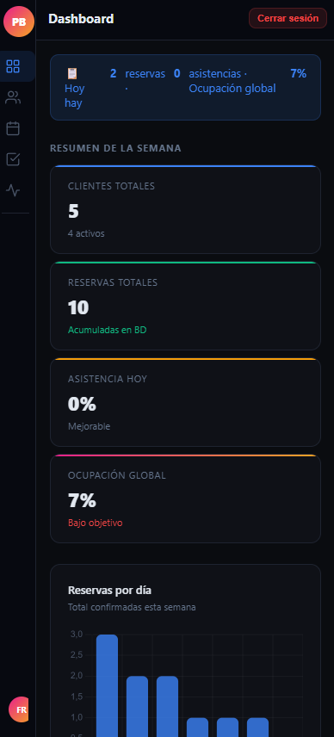
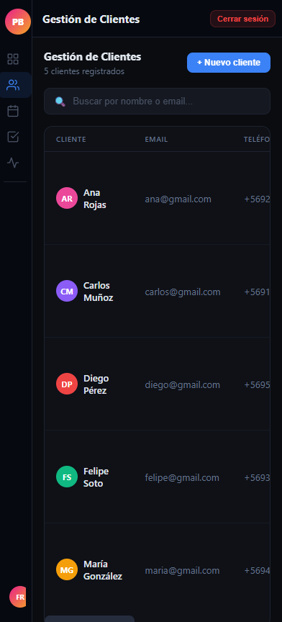
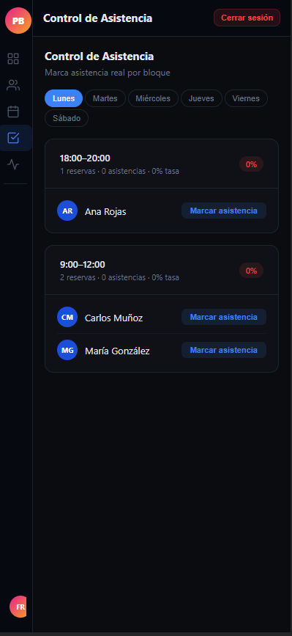
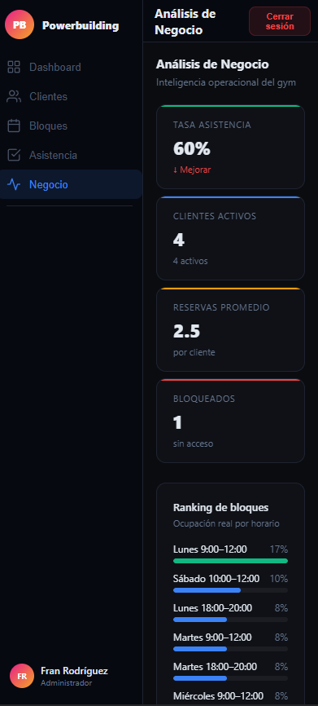
PRODUCTO REAL CONSTRUIDO
Panel de Administración — Vista Compacta
Dashboard
Clientes
Asistencia
Negocio
El mismo panel administrativo, en una vista compacta de menor ancho — la navegación se colapsa a un riel de íconos.

Slide 10
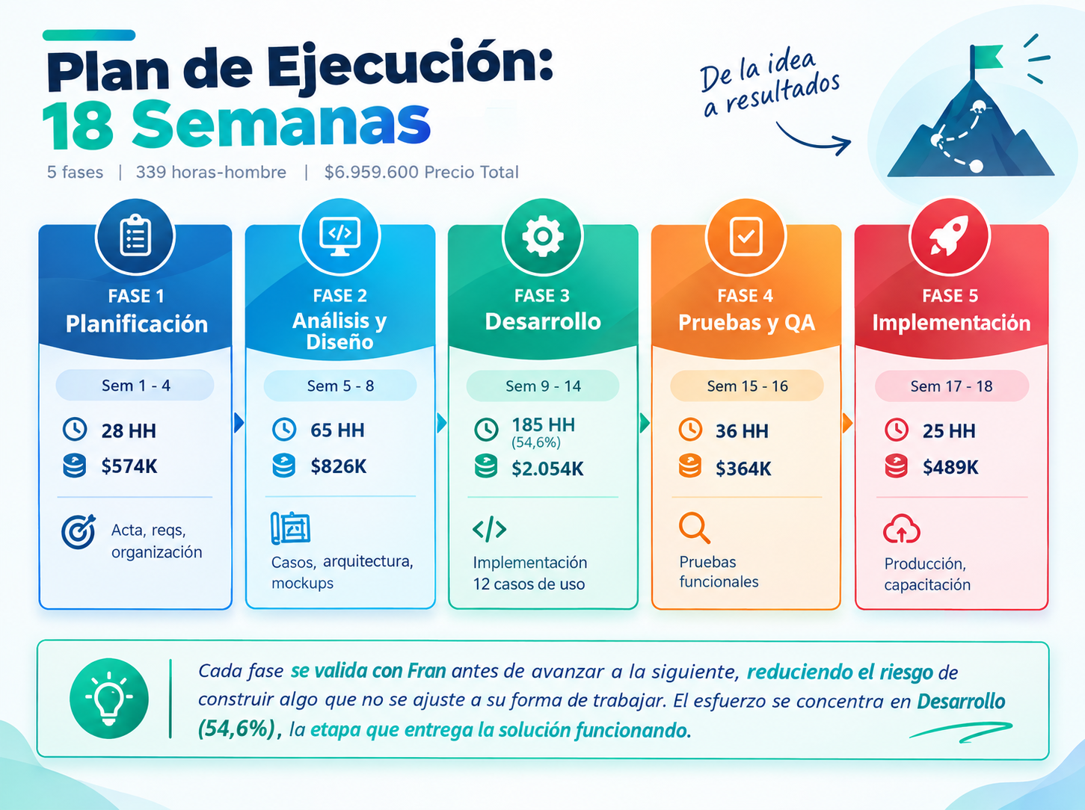
Plan de Ejecución: 18 Semanas
5 Fases | 339 Horas-Hombre | $6.959.600 Precio Total
FASE 1
Planificación
FASE 2
Análisis y Diseño
FASE 3
Desarrollo
FASE 4
Pruebas y QA
FASE 5
Implementación
Sem 5-8
Sem 9-14
Sem 15-16
Sem 17-18
Sem 1-4
185 HH
(54,6%)
36 HH
25 HH
28 HH
65 HH
$826K
$364K
$489K
$574K
$2.054K
Acta, reqs,
organización
Casos, arquitectura,
mockups
Implementación
12 casos de uso
Pruebas
funcionales
Producción,
capacitación
Cada fase se valida con Fran antes de avanzar a la siguiente, reduciendo el riesgo de construir algo que no se ajuste a su forma de trabajar. El esfuerzo se concentra en Desarrollo (54,6%), la etapa que entrega la solución funcionando.

Slide 11
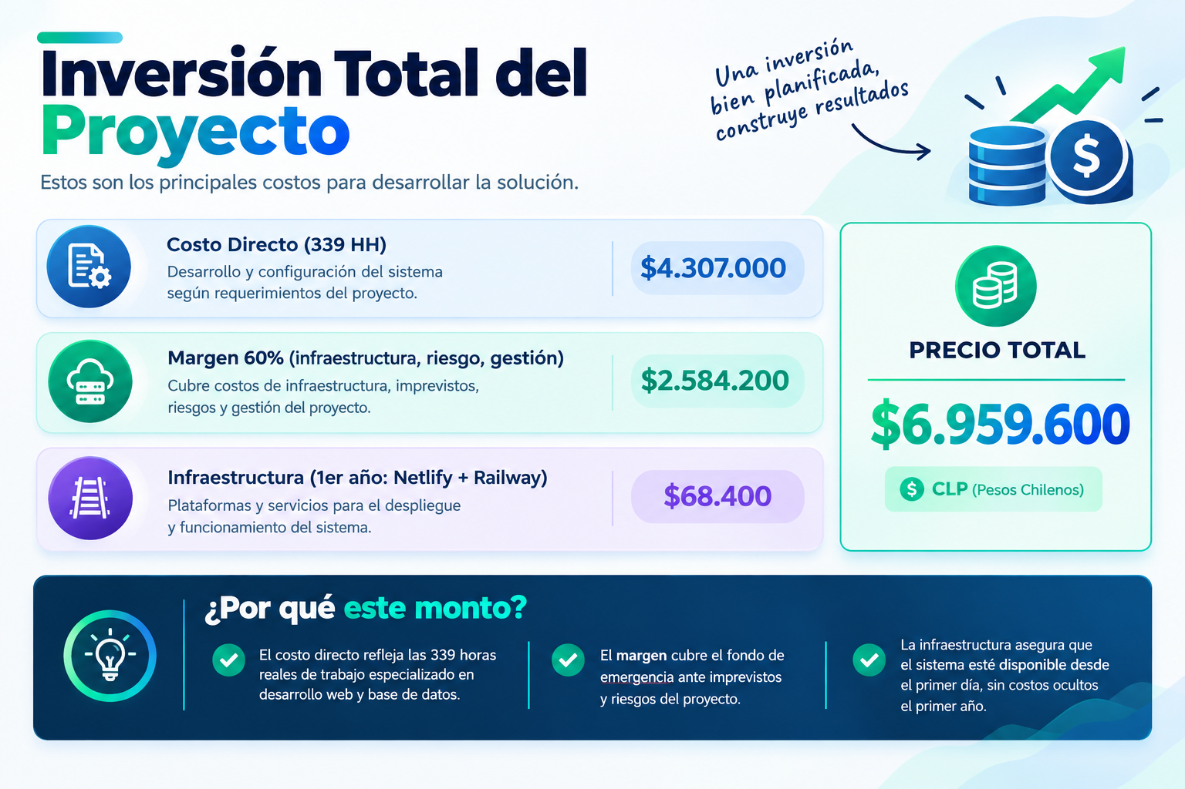
Margen 60% (infraestructura, riesgo, gestión)
$2.584.200
Infraestructura (1er año: Netlify + Railway)
$68.400
PRECIO TOTAL
$6.959.600
¿POR QUÉ ESTE MONTO?
• El costo directo refleja las 339 horas reales de trabajo especializado en desarrollo web y base de datos.
• El margen cubre el fondo de emergencia.
• La infraestructura asegura que el sistema esté disponible desde el primer día, sin costos ocultos el primer año.

Slide 12
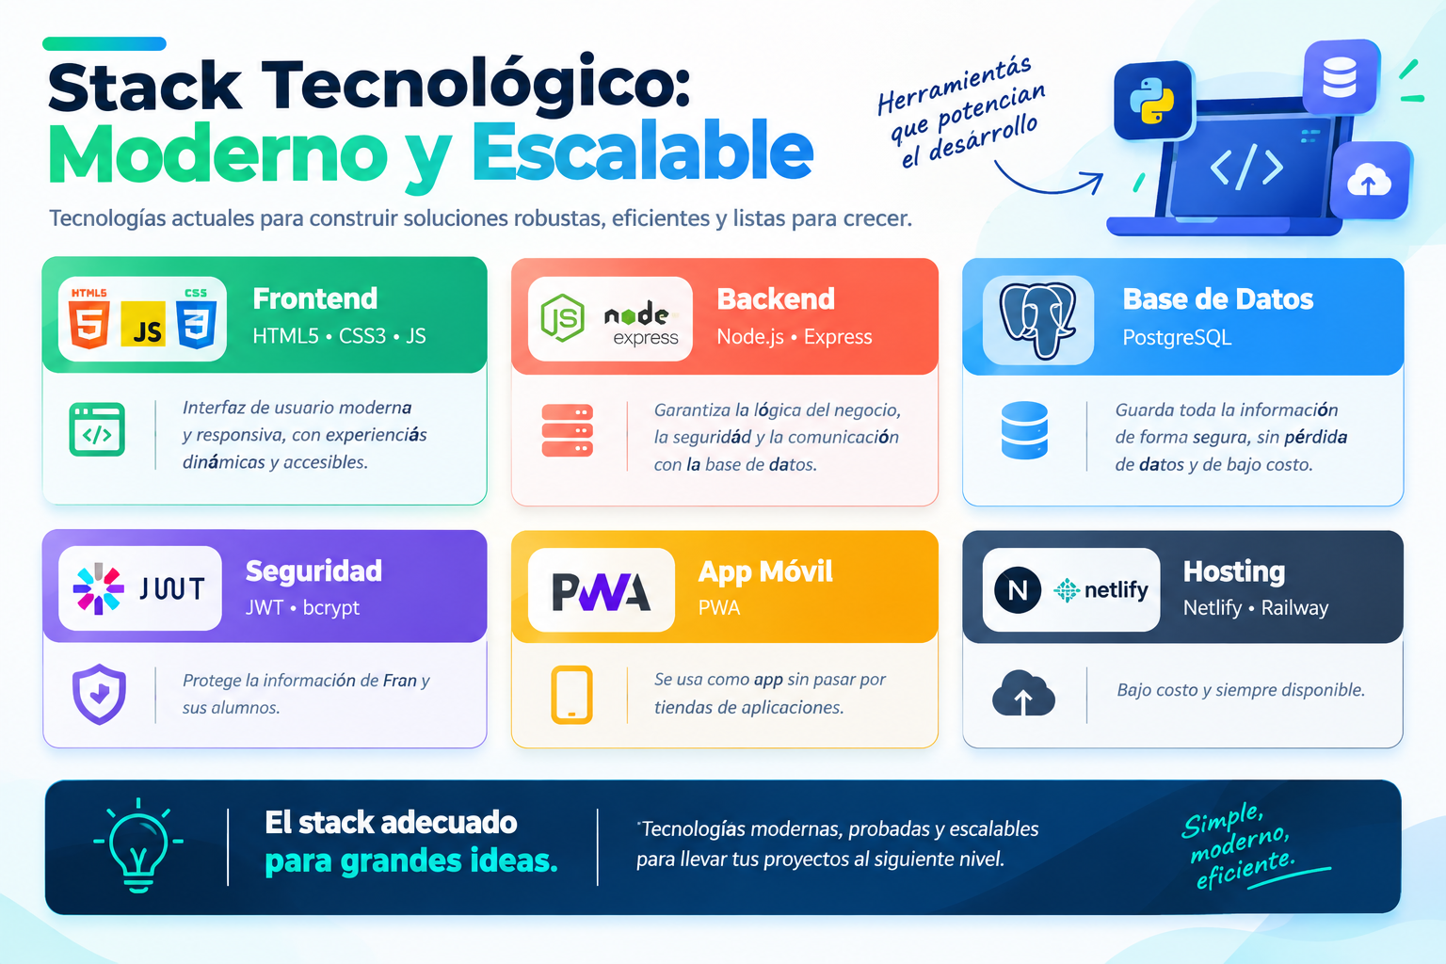
Stack Tecnológico: Moderno y Escalable
Frontend
Backend
Base de Datos
HTML5 • CSS3 • JS
Node.js • Express
PostgreSQL
Funciona en cualquier navegador, sin instalar nada
Rápido de mantener y de ampliar a futuro
Guarda todo de forma segura, sin pérdida de datos, y de bajo costo
Seguridad
App Móvil
Hosting
JWT • bcrypt
PWA
Netlify • Railway
Protege la información de Fran y sus alumnos
Se usa como app sin pasar por tiendas de aplicaciones
Bajo costo y siempre disponible

Slide 13
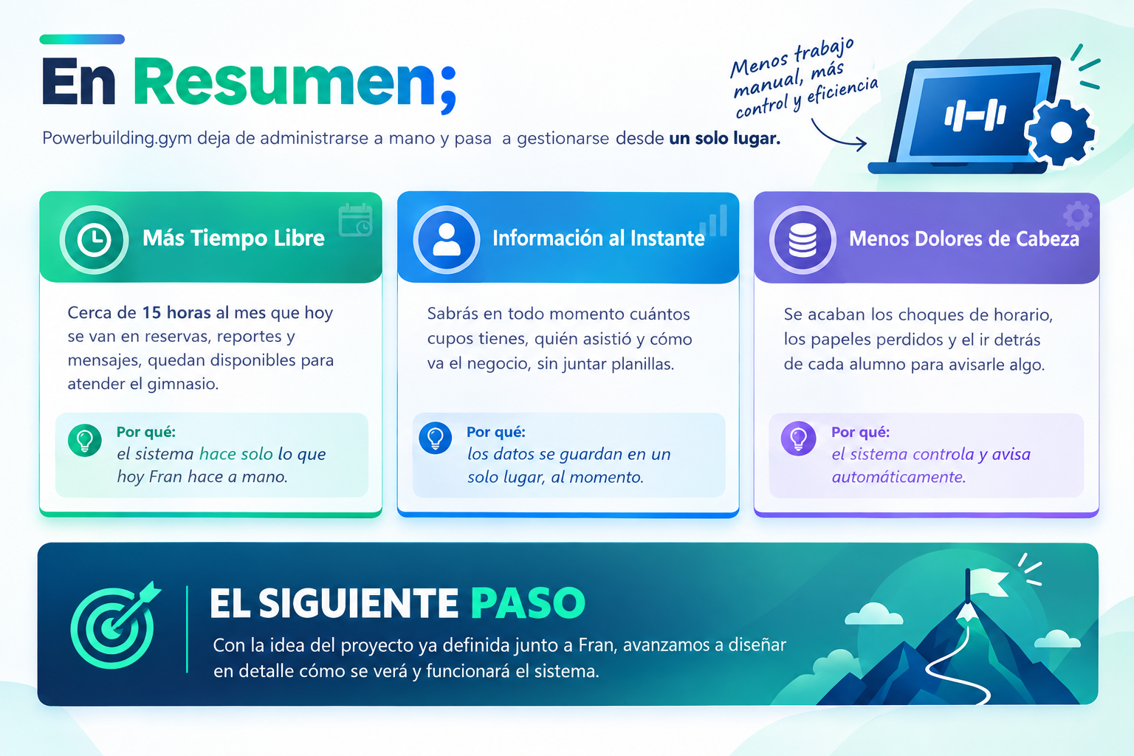
En Resumen;
Powerbuilding.gym deja de administrarse a mano y pasa a gestionarse desde un solo lugar
Más Tiempo Libre
Información al Instante
Menos Dolores de Cabeza
Cerca de 15 horas al mes que hoy se van en reservas, reportes y mensajes, quedan disponibles para atender el gimnasio.
Sabrás en todo momento cuántos cupos tienes, quién asistió y cómo va el negocio, sin juntar planillas.
Se acaban los choques de horario, los papeles perdidos y el ir detrás de cada alumno para avisarle algo.
Por qué: el sistema hace solo lo que hoy Fran hace a mano
Por qué: los datos se guardan en un solo lugar, al momento
Por qué: el sistema controla y avisa automáticamente
EL SIGUIENTE PASO
Con la idea del proyecto ya definida junto a Fran, avanzamos a diseñar en detalle cómo se verá y funcionará el sistema.

